Slide 1

TRƯỜNG ĐẠI HỌC TRÀ VINH
KHOA KỸ THUẬT VÀ CÔNG NGHỆ
BỘ MÔN CÔNG NGHỆ THÔNG TIN
BÁO CÁO ĐỒ ÁN THỰC TẬP CƠ SỞ NGÀNH
Tìm Hiểu Về AngularJS Và Thiết Kế Ứng Dụng Website Minh Họa
GVHD: ThS. Nguyễn Ngọc Đan Thanh
SVTH: Trần Trung Nghĩa – 110121066 Mã lớp: DA21TTB
Trà Vinh, Tháng 1 Năm 2024

Slide 2
NỘI DUNG
1
Lý do chọn đề tài
2
Lý thuyết nghiên cứu
3
Phân tích thiết kế hệ thống
4
Cài đặt thực nghiệm và demo

Slide 3

01
Lý do chọn đề tài
AngularJS là một framework khá mạnh mẽ trong quá trình phát triển website và được đông đảo người dùng sử dụng.
Được ưa chuộng vì tính mạnh mẽ, tích hợp dễ dàng và khả năng tạo ra trải nghiệm người dùng tốt.
Nhiều công ty lớn đã sử dụng AngularJS để xây dựng và quản lý website của họ.

Slide 4
02
Lý thuyết nghiên cứu

Slide 5
Lý thuyết nghiên cứu
Giới thiệu về AngularJS
Cách sử dụng AngularJS
Các tính năng của AngularJS
Giới thiệu về PHP
Giới thiệu về MySQL

Slide 6
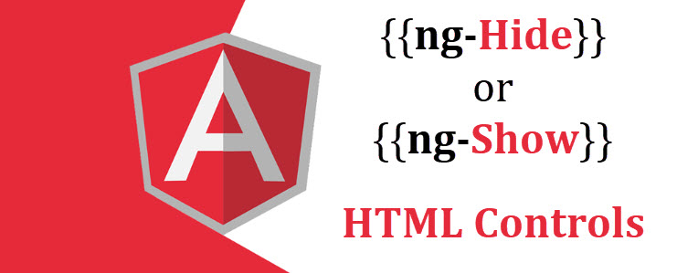
Giới thiệu về AngularJS
AngularJS là một framework JavaScript mạnh mẽ được phát triển bởi Google, giúp xây dựng ứng dụng webiste.
AngularJS là gì?
Với tính mạnh mẽ, AngularJS giúp tạo ra trải nghiệm người dùng tốt và dễ dàng tích hợp vào dự án. Các công ty lớn như Google, Microsoft, PayPal đã chọn AngularJS cho việc xây dựng và quản lý trang website của họ.

Slide 7
Cách sử dụng AngularJS
Có hai cách để chèn AngularJS vào ứng dụng.
Cách 1:
Truy cập vào trang web https://angularjs.org để tải về bản AngularJS mới nhất. Sau đó nhúng vào ứng dụng qua thẻ <script>.
<script src="angular.min.js"></script>
Cách 2:
Nhúng trực tiếp đường link vào HTML bằng thẻ <script> trong phần header.
<script src="https://ajax.googleapis.com/ajax/libs/angularjs/1.6.9/angular.min.js"></script>

Slide 8
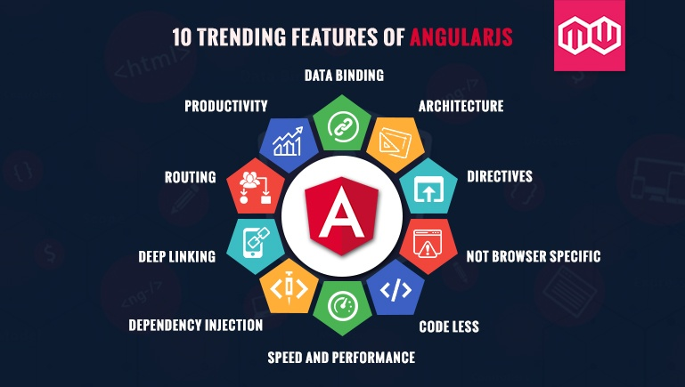
Các tính năng của AngularJS
• Scope: là đối tượng có nhiệm vụ giao tiếp giữa controller và view của ứng dụng.
Các tính năng của AngularJS
• Controller: xử lí dữ liệu cho đối tượng $scope và view sẽ lấy dữ liệu trong $scope để hiển thị.
AngularJS là gì?
• Data-binding: tự động đồng bộ dữ liệu giữa model và view.
• Routing: chuyển đổi giữa các action trong controller qua lại giữa các view.
• Dependency Injection: AngularJS có sẵn một hệ thống con dependency injection để giúp các lập trình viên tạo ra các ứng dụng dễ phát triển, dễ hiểu và kiểm tra.

Slide 9


Giới thiệu về PHP
PHP: (Hypertext Preprocessor) là một ngôn ngữ lập trình thông dịch được sử dụng chủ yếu để phát triển ứng dụng web động. Đây là một ngôn ngữ mã nguồn mở và được tích hợp trực tiếp vào mã HTML.
Kết nối với MySQL bằng PHP.
<?php
$servername = "localhost";
$username = "root";
$password = "";
$dbname = "db_dienthoai";
// Create connection
$conn = new mysqli($servername, $username, $password, $dbname);
// Check connection
if ($conn->connect_error) {
die("Connection failed: " . $conn->connect_error);
}
?>

Slide 10

Giới thiệu về MySQL
MySQL là một hệ quản trị cơ sở dữ liệu (DBMS) mã nguồn mở, được sử dụng để lưu trữ và quản lý dữ liệu trong các ứng dụng web và hệ thống thông tin khác.
Một số thao tác cơ bản với MySQL
Create Table
CREATE TABLE `sanpham` (
`id` integer PRIMARY KEY AUTO_INCREMENT,
`ten` varchar(255),
`gia` integer,
`mota` longtext,
`hangsanxuat` integer,
`thuonghieu_id` integer
)
Create Database
CREATE DATABASE IF NOT EXISTS `db_dienthoai` DEFAULT CHARACTER SET utf8mb4 COLLATE utf8mb4_general_ci;
USE `db_dienthoai`;

Slide 11
03
Phân tích thiết kế hệ thống

Slide 12
Mô tả bài toán
Mục tiêu
Chức năng người dùng
Xây dựng một website giới thiệu về điện thoại di động sử dụng AngularJS.
Người dùng có thể xem và thực hiện được một số thao tác trên website như xem theo hãng, lọc theo giá và tìm kiếm.
Chức năng admin
API
Chức năng admin
Người quản trị có thể thực hiện các chức năng: thêm, xóa, sửa thương hiệu, sản phẩm, người dùng, thống kê theo hãng và theo số lượng.
Người quản trị có thể thực hiện các chức năng: thêm, xóa, sửa thương hiệu, sản phẩm, người dùng, thống kê theo hãng và theo số lượng.
Kết nối với MySQL để lấy dữ liệu sản phẩm bằng PHP và sữ dụng AngularJS để hiển thị sản phẩm lên website.

Slide 13
Yêu cầu chức năng
và
Yêu cầu phi chức năng

Slide 14

Yêu cầu chức năng
Hiển thị danh sách sản phẩm và cho phép người dùng xem chi tiết.
Người dùng có thể tìm kiếm sản phẩm theo tên và lọc sản phẩm theo giá.
Đăng nhập vào tài khoảng người quản trị.
Admin có thể thêm xóa sửa sản phẩm, hãng, người dùng và thống kê sản phẩm.

Slide 15
Yêu cầu chức năng
và
Yêu cầu phi chức năng

Slide 16

Yêu cầu phi chức năng
Yêu cầu một giao diện người dùng dễ sử dụng giúp người dùng dễ dàng tìm kiếm, lọc và xem thông tin chi tiết của sản phẩm.
Đảm bảo trang web hoạt động mượt mà và có thời gian phản hồi nhanh nhằm cung cấp trải nghiệm người dùng tốt nhất có thể.

Slide 17
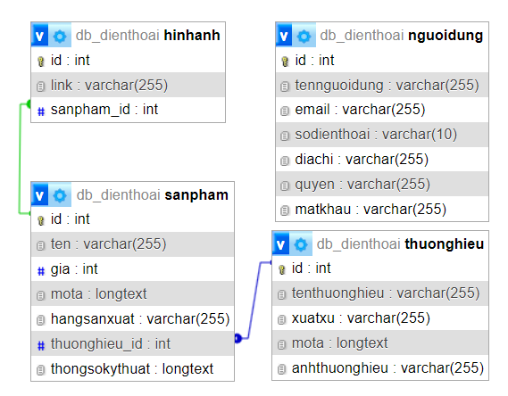
Cơ sỡ dữ liệu

Slide 18
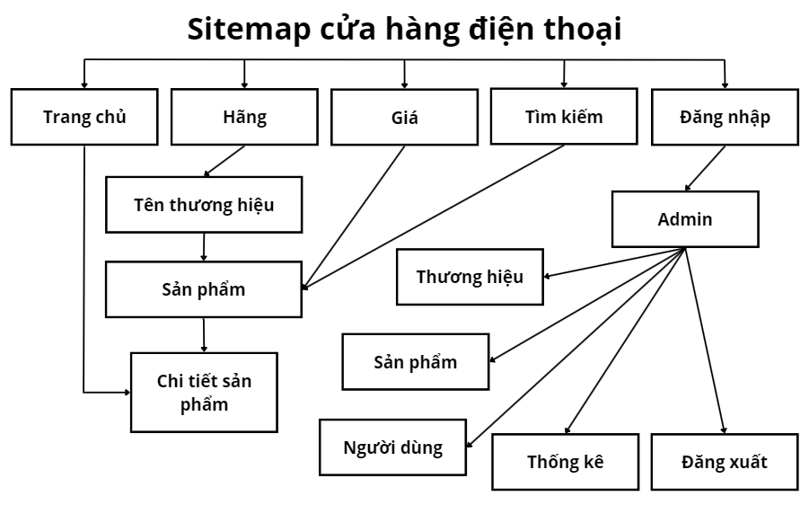
Sơ đồ website

Slide 19
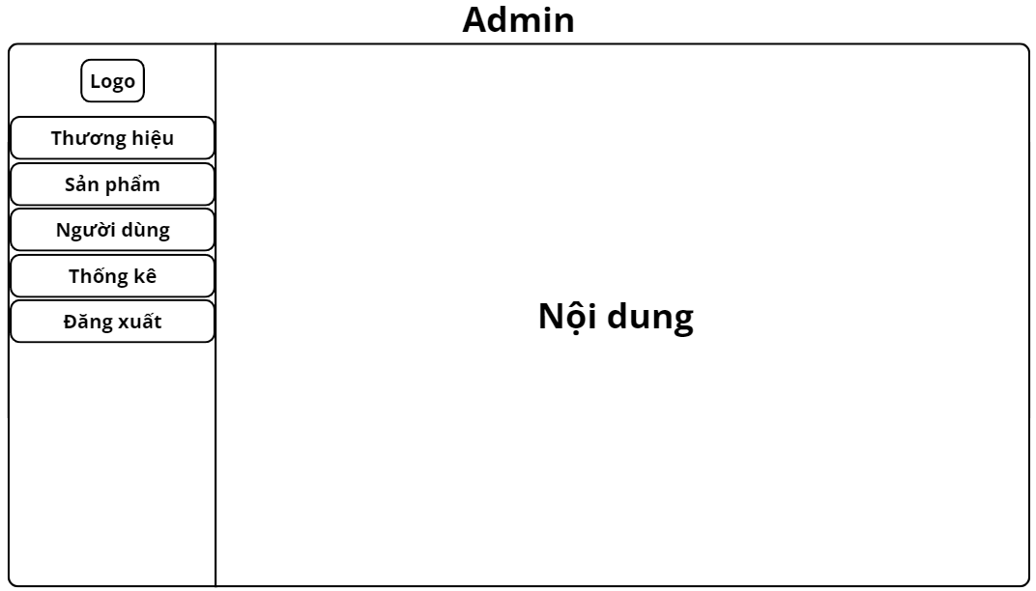
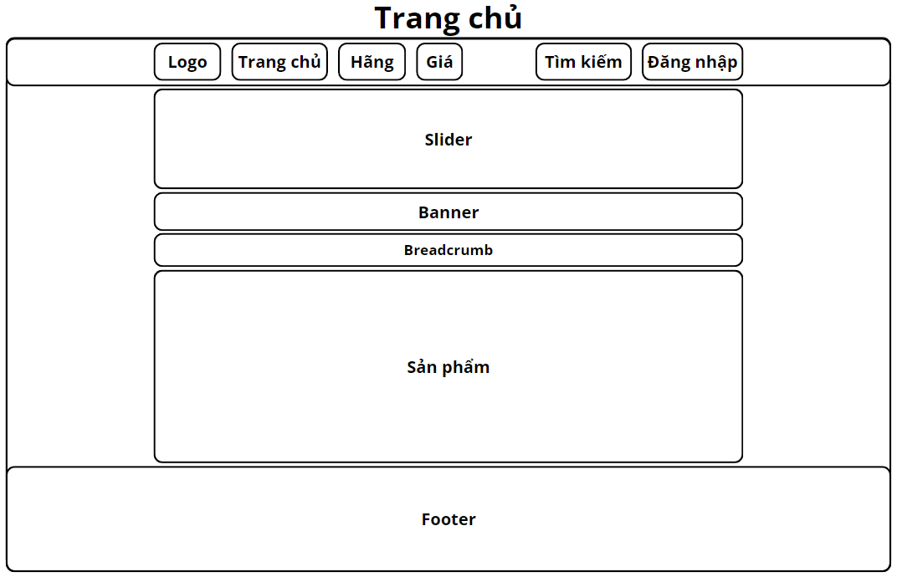
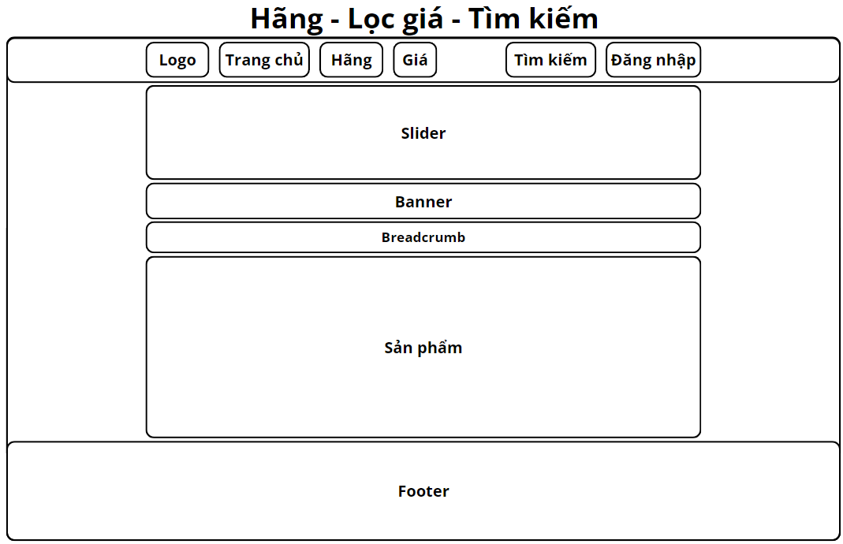
Phác thảo giao diện

Slide 20
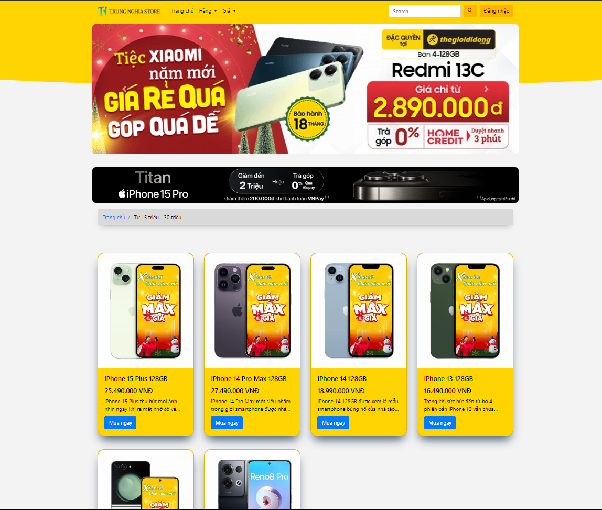
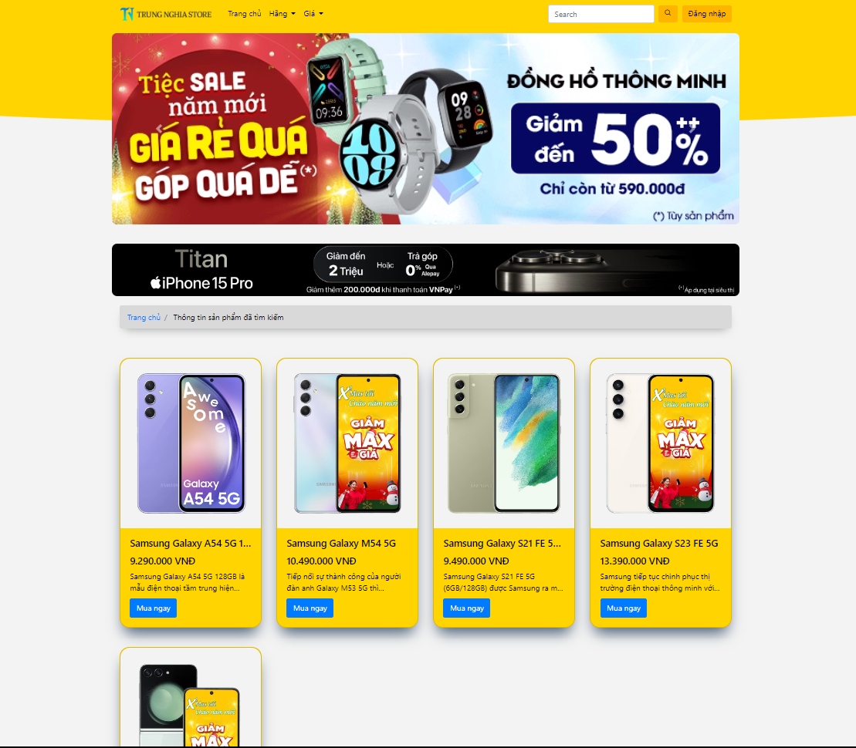
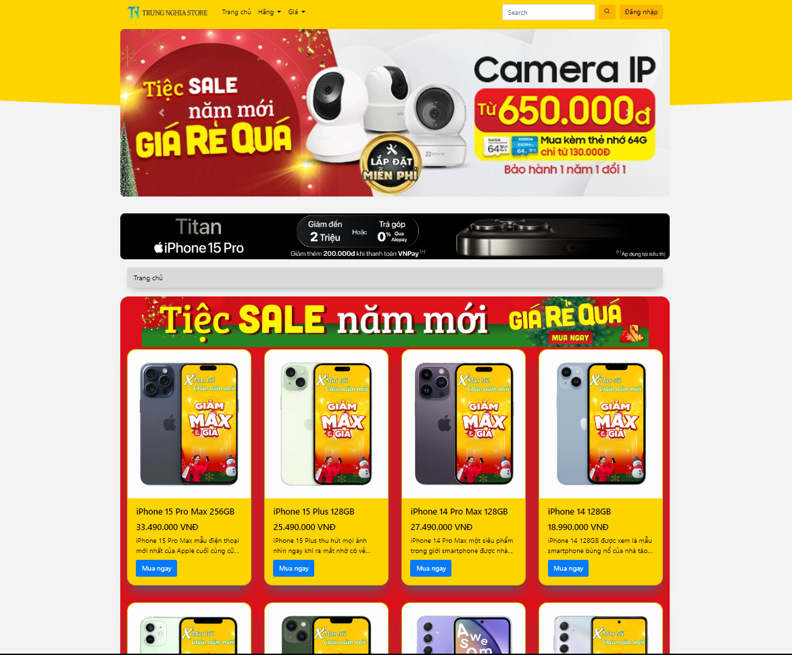
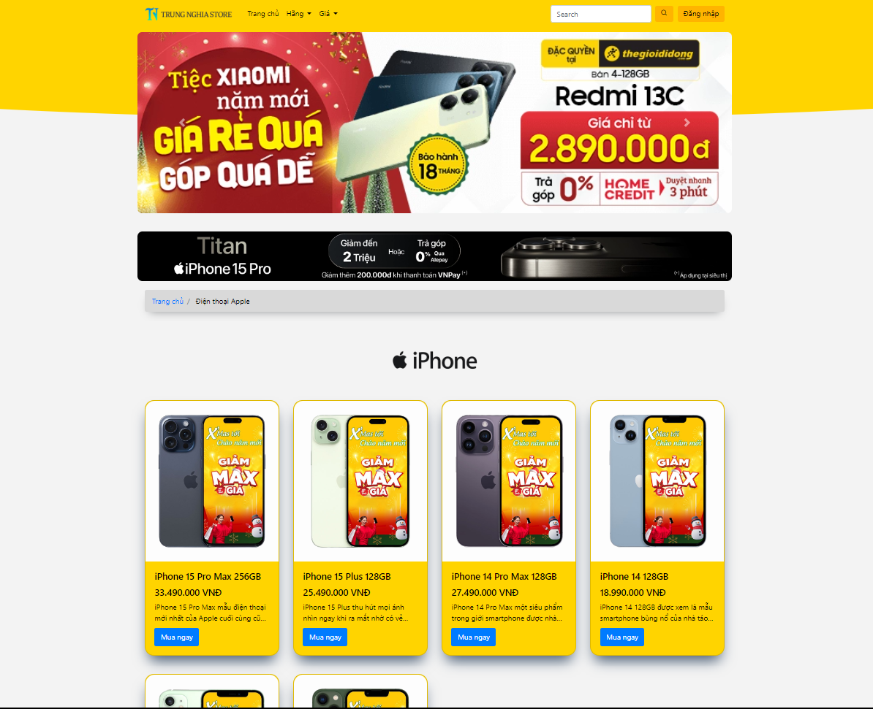
04
Cài đặt thực nghiệm và demo

Slide 21
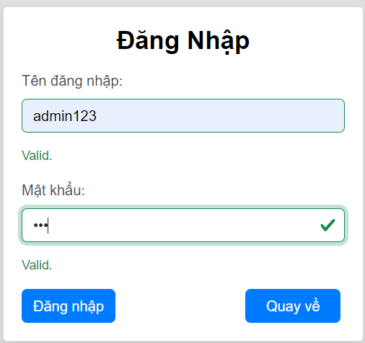
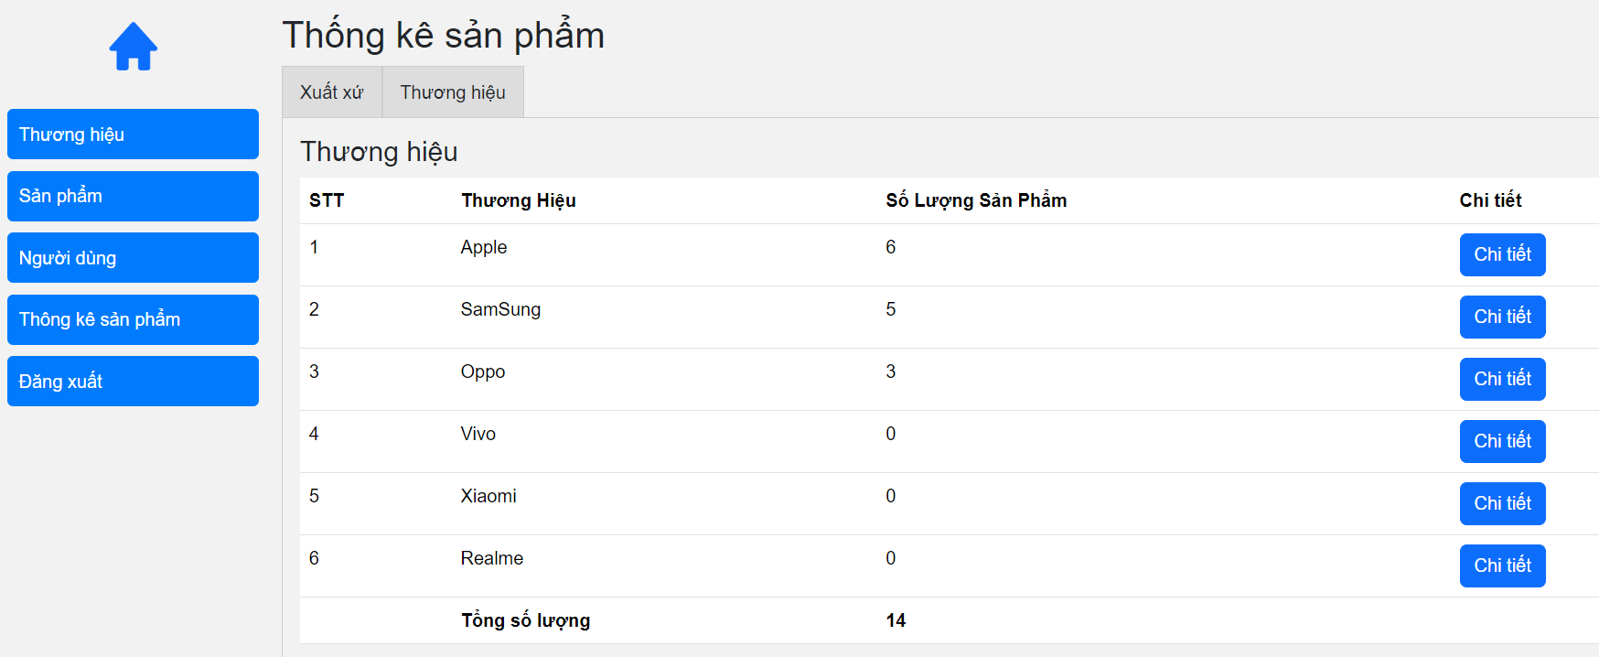
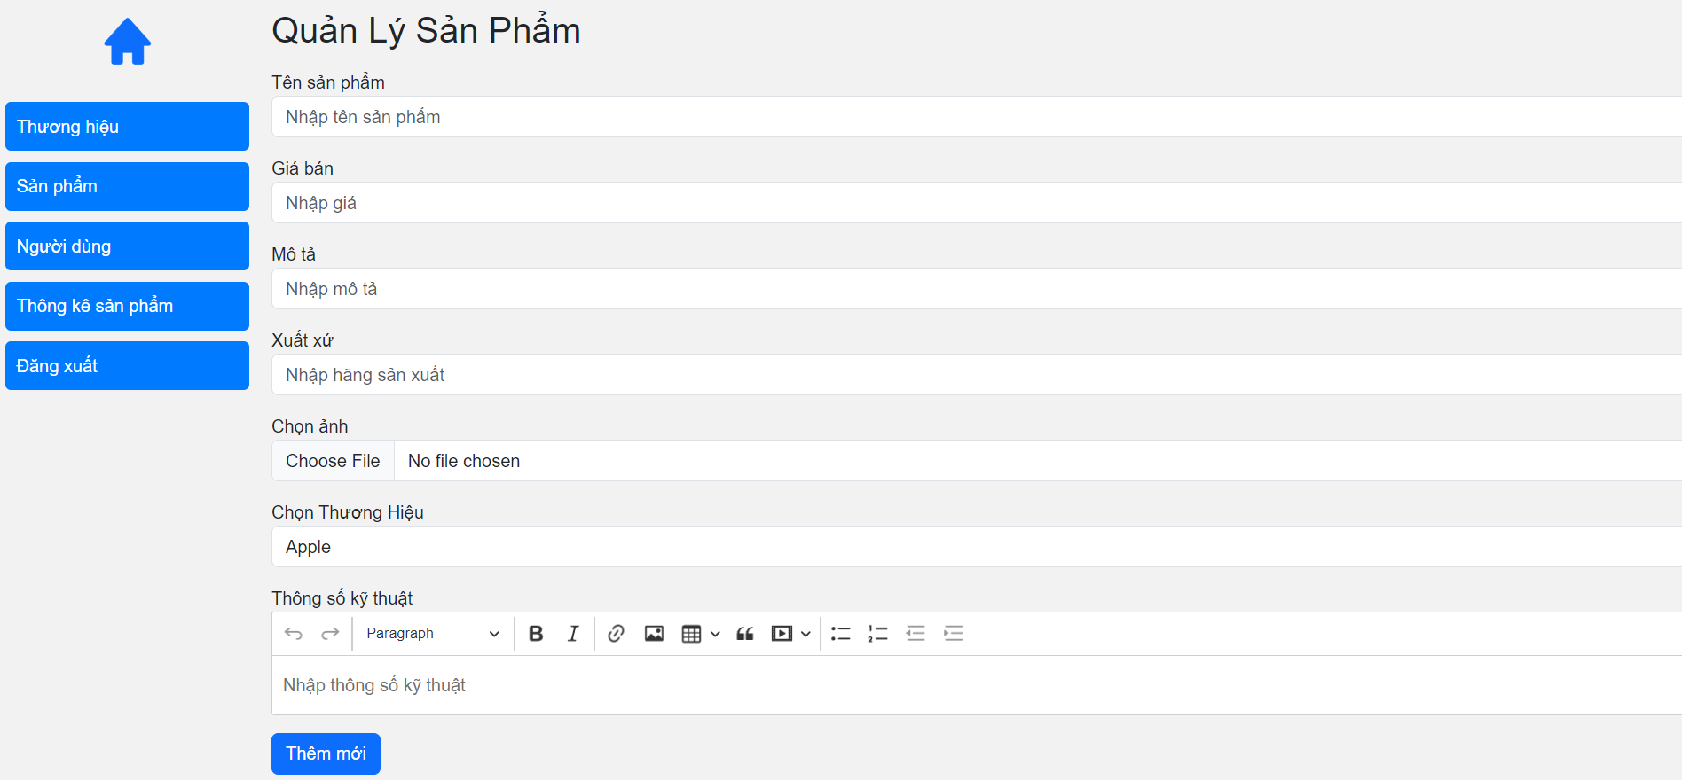
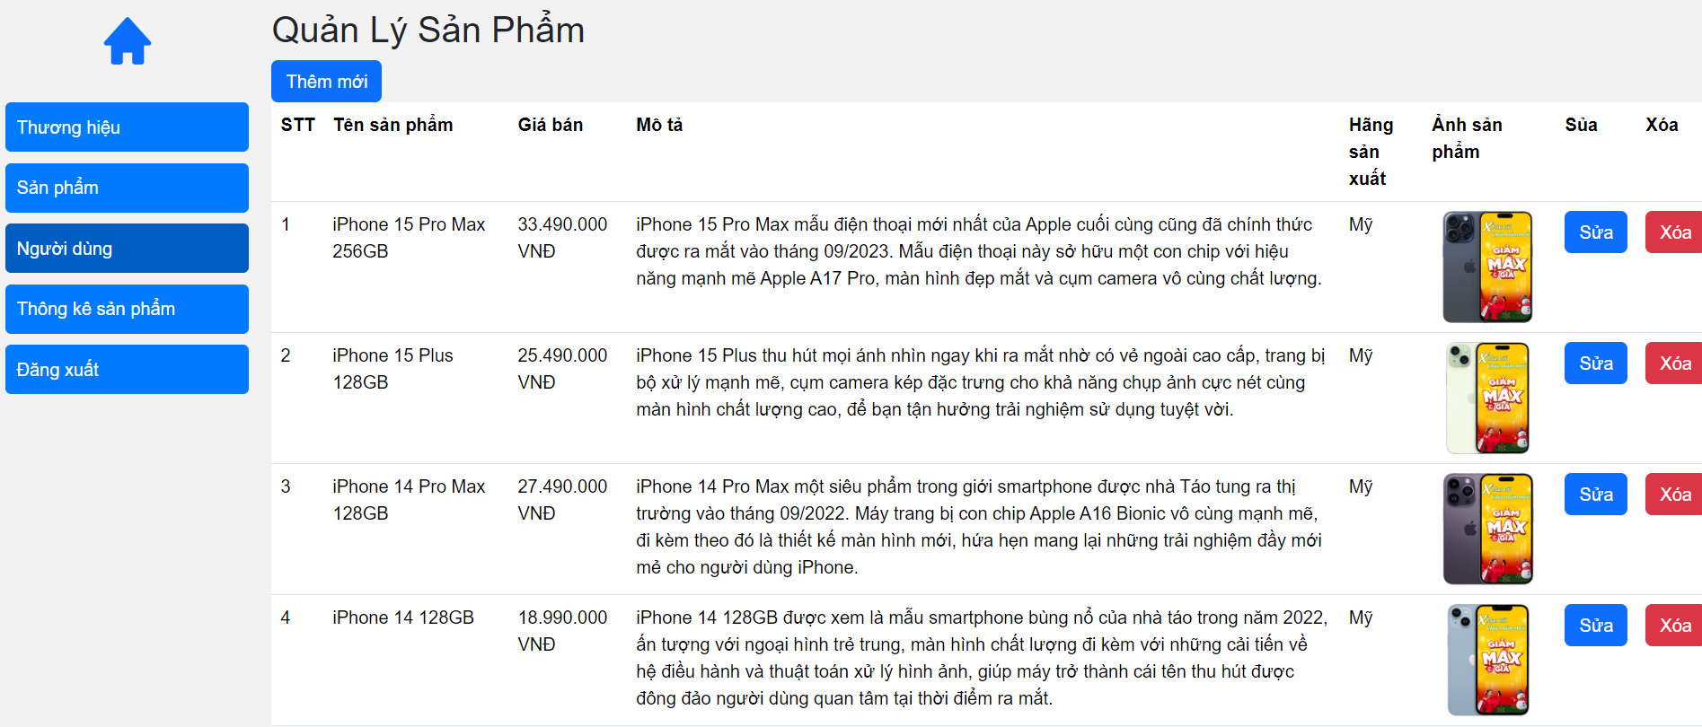
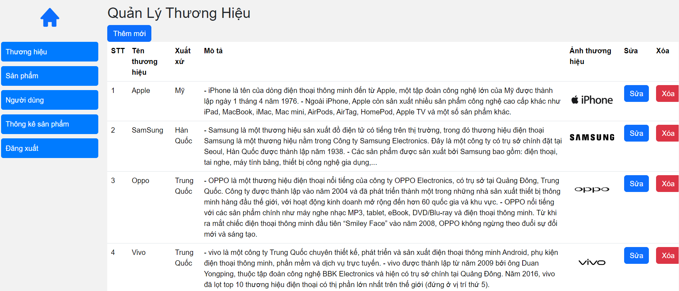
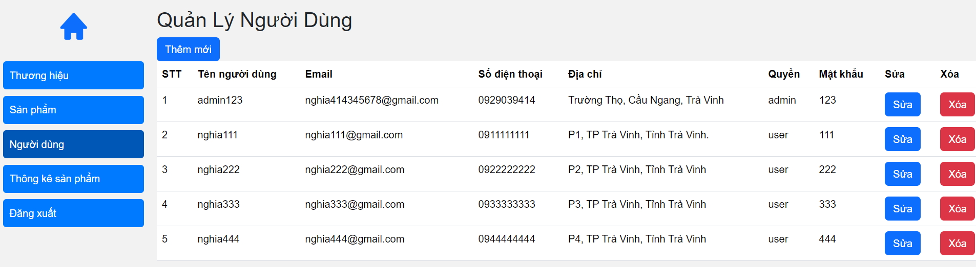
Cài đặt thực nghiệm và demo

Slide 22
CẢM ƠN THẦY CÔ VÀ CÁC BẠN ĐÃ LẮNG NGHE

